Slide 1
스페인의 지역민족주의
이은해 (한국외대)

Slide 2
목차
스페인 개요
지역민족주의의 배경
갈리시아 지역민족주의의 특징
바스크 지역민족주의의 특징
카탈루냐 지역민족주의의 특징

Slide 3
스페인 개요
면적 : 총 50만 5957km²(한반도 2.3배, 남한의 5.1배)
국토 : 본토(이베리아반도의 85%), 지중해상의 발레아레스군도
대서양상의 카나리아 군도, 그외 몇 개의 작은 섬과
아프리카 북쪽의 스페인령인 세우타(Ceuta)와 멜리야(Melilla)
고립과 대륙성: 피레네 산맥과 중앙의 고지대 (스위스 다음으로 고지형)
전략적 가치: 유럽과 아프리카, 대서양과 지중해가 만나는
교차로(아프리카와는 15km 떨어져 있음)
인구 : 약 46,658,447명(2018년 1월 1일 기준), 외국인 인구 4,562,962명(전체 9.8%)
언어 : 공용어와 공통공용어
카스티야어 Castellano, 카탈루냐어 Catalán, 갈리시아어 Gallego,
바스크어Vasco

Slide 4
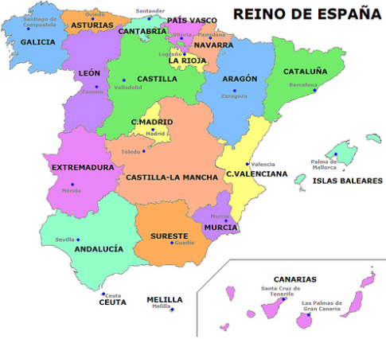
17개의 자치주들과 두 개의 특별시

Slide 5
지역민족주의의 배경
스페인국토회복전쟁(Reconquista, 711-1492년) 과정에서
기독교왕국들간의 각축전 전개
-> 카스티야와 아라곤의 통일왕국 등장 및 근대적인 민족국가 형성
-> 16세기 신대륙 발견 및 경영과 국가적 전성기 구가
-> 19세기 국가적 통일성의 와해 및 지역주의의 흥기
현재 스페인의 모습
17개의 자치주(Comunidades Autónomas)로 구성되어 있음
이중에서 카탈루냐, 바스크, 갈리시아 지역은 독자적인 언어와 문화 지역

Slide 6
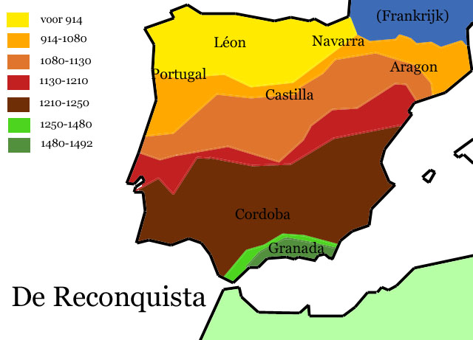
국토회복전쟁(Reconquista)의 전개

Slide 7
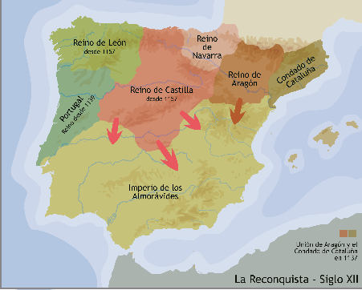
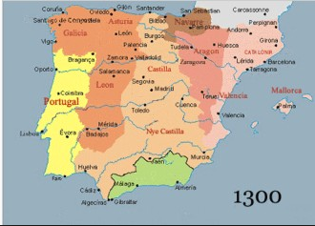
시기별 영토 변화
12세기 초 양상
14세기 초 양상

Slide 8
19세기의 지역 민족주의 태동 I
낭만주의의 영향
18세기 유럽에서 태동
현실을 부정, 근원적인 세계를 동경한다는 점에서 민족주의와 연결
19세기 후반 스페인의 지역민족주의에 윤활유 역할, esp. 카탈루냐와 갈리시아
지역별로 구별되는 지역 민족주의의 형성
1) 산업화의 정도
(1) 카탈루냐와 바스크의 민족주의
- 산업과 경제의 발달과 함께 바르셀로나, 빌바오 대도시에서 새로운
부르주아층 형성
자유주의 사상에 물든 이들 도시 중산층에게 스페인의 왕정은 불편한 존재
스페인 전체의 산업화를 희구하나 불가능함을 인식, 자기 지역만이라도
산업화된 현대국가가 되기를 바람.
-> 지역적 자긍심과 연결

Slide 9
19세기의 지역 민족주의 태동 II
(2) 갈리시아의 민족주의
- 변방성, 피해의식과 연결. 스페인에서 가장 낙후된 지역중의 하나
2) 19세기 낭만주의의 영향 유무
(1) 카탈루냐와 갈리시아
지역민족주의가 낭만주의의 영향으로 정치적 신념으로 변화
(2) 바스크 지방
바스크 민족주의는 문화적 발전이나 언어부흥의 단계를 거치지 않고
처음부터 정치적 문제로 등장
중세때부터 누렸던 법적 특권을 부활시키고자 하는 공통된 신념과 정치화
(전통적인 지방법령: 조세를 중앙정부에 직접 바치지 않는 것 허용
군역 면제
중앙의 법과 충돌시 지역법이 중앙의 법 배척허용)

Slide 10
프랑코 독재기 동안의 억압
프랑코의 국가주의와 지역민족주의 탄압
지역민족주의를 분리주의로 규정
cf. 프랑코는 가톨릭 종교성 회복, 애국주의를 통한 민족적 자긍심 회복 표방
제 2공화정 당시 허용했던 지방자치제 폐지
지방언어의 공식사용 금지
-> ETA로 대표되는 바스크의 테러리즘이 지역민족주의의 존재 상기시킴
반독재투쟁과 지역민족주의 운동이 동일시됨

Slide 11
민주주의로의 이행기 동안의 지역주의 I
급성장하지만, 몇 가지 장애요인 수반
- 확실한 연방주의를 채택하지 않음
지역국가의 주권을 명시하지 않음
지방법령에 따라 선거를 실시할 수 있는 권리를 지방정부에 양도하지 않음
-> 급진적 민족주의자들에게 불만으로 작용
1978년 헌법에 나타난 모호성
지방자치와 관련하여 불명확한 표현 사용
1) 헌법 제 1조
스페인을 “유일하게 주권을 가진 국가(Nación)”로 규정
2) 헌법 제 2조
스페인을 “여러 국가 단위들(Nacionalidades)의 분리될 수 없는 통일체”라고
정의
3) 헌법 제 8조
스페인 영토를 이루는 17개 지역을 자치주로 지칭, 지역들의 자치권 인정
17개 지역을 일반화하여 지칭. 이는 카탈루냐, 바스크, 갈리시아 등 세개의
‘역사적 자치지역’의 특권을 원칙적으로 인정하지 않은 셈

Slide 12
민주주의로의 이행기 동안의 지역주의 II
민족주의자들간의 의견 불일치
헌법이 규정하지 않은 부분에 대해 중앙정부와 정치적 협상을 벌여야 하는 입장
지역정부, 지역 정당들은 의견통일을 이루지 못하고 정치 노선에 따라, 지역에 따라
상이한 입장 표명
즉, 현실적이고 온건한 집단- 스페인에 속한 하나의 자치구역을 갖는데 만족
지역언어의 부활정책에도 소극적 입장
진보주의자들 – 궁극적으로 지역의 완전한 독립 추구
일부 급진주의자들은 독립을 위한 테러행위도 정당화하기도 함
esp. 바스크 지방
용이하지 않은 지역언어의 부활
프랑코 통치기 동안의 탄압과 외부로부터의 이주민 유입으로 토착언어구사자 감소
ex) 카탈루냐어- 주민의 50%만이 구사
바스크어- 25% 이하의 주민들만이 사용
-> 1980년대 들어서 카탈루냐어와 갈리시아어는 행정의 거의 모든 영역에서 공식
어로 채택되고 빠르게 성장. 반면, 바스크어의 회복은 더딘 속도로 진행

Slide 13
민주주의로의 이행기 동안의 지역주의 III
스페인의 새로운 국가 민족주의 형성
프랑코파의 극우적 애국주의와는 구별되는 민족주의
서유럽의 국가 중 하나로, 민주국가로 자리잡으면서 자연스럽게 형성됨
1980년대 완전한 민주주의의 정착, 착실한 경제발전, 유럽 공동체 가입이 기반이 됨
-> 스페인의 지역 민족주의와는 여전히 배타적인 관계에 놓임
스페인의 지역 민족주의는 전통적으로 국가민족주의를 부정
지역주민들의 ‘스페인적인 것’에 통합되는 것에 대한 거부감, 이중적 민족주의에
대한 배타성이 문제로 남음

Slide 14
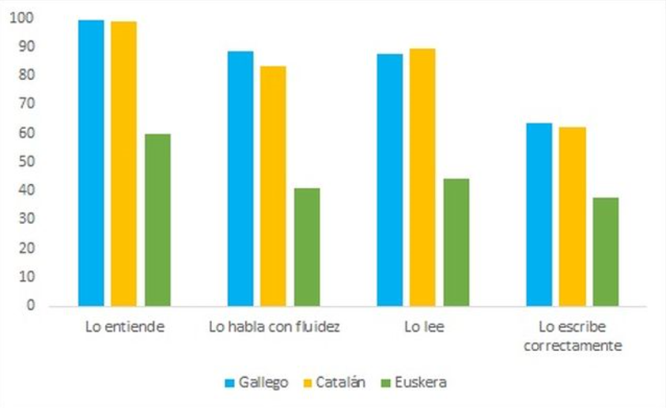
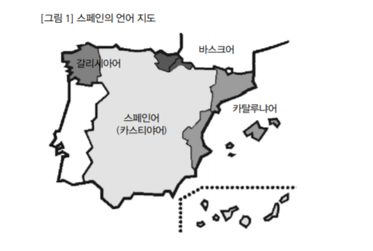
스페인의 언어 지도-공용어와 공통공용어
파란색: 갈리시아어
노란색: 카탈루냐어
연두색: 바스크어
스페인의 언어지도
언어활용도(2017년 기준)

Slide 15
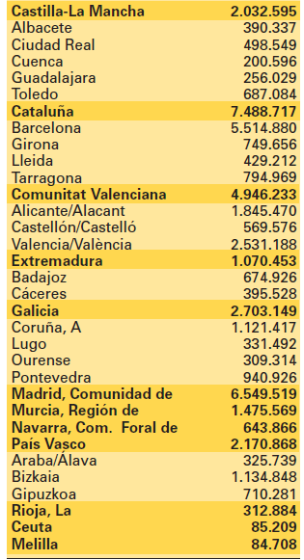
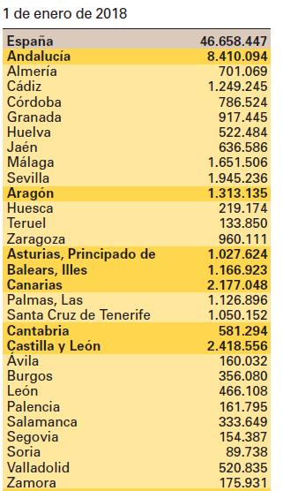
자치주별 인구(2018년 1월 1일 기준)

Slide 16
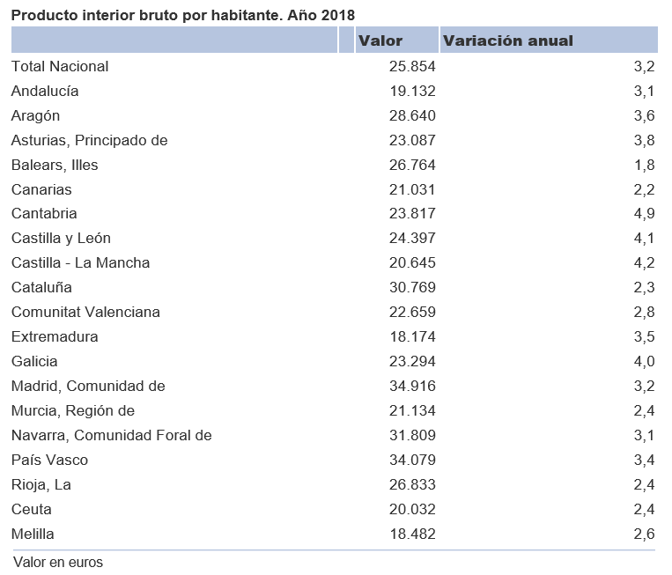
2018년 스페인 및 자치주별 1인당 GDP

Slide 17
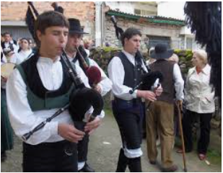
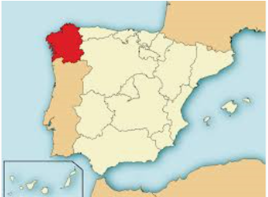
지역민족주의 1-갈리시아(Galicia)
특징: 지형적 고립성과 인종적 독자성
1) 갈리시아
- 기원전 1,000년경 이베리아로 유입
된 켈트족(celta)이 주로 반도의
서쪽에 자리잡음
이베로족(ibero)과의 혼합도 거의
없었고, 로마화(Romanizacion)나
이슬람문화의 영향도 별로 받지 않음
스코틀랜드와 아일랜드에 사는
켈트족의 전통악기인
뿔피리(gaita, 일명 백파이프)가
갈리시아에서도 사용
인종적 독자성에 대한 갈리시아 인들
의 믿음이 갈리시아 민족주의의 요체

Slide 18
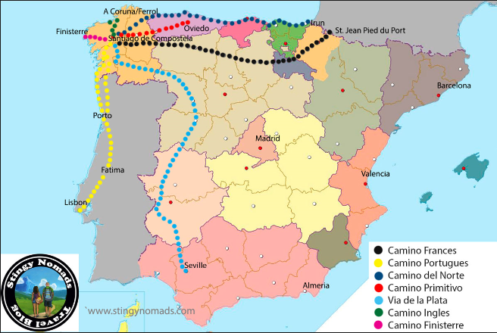
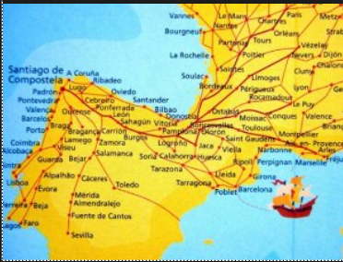
산티아고의 길-변방성에서 세계성으로
다양한 산티아고의 길
유럽으로 통하는 길

Slide 19
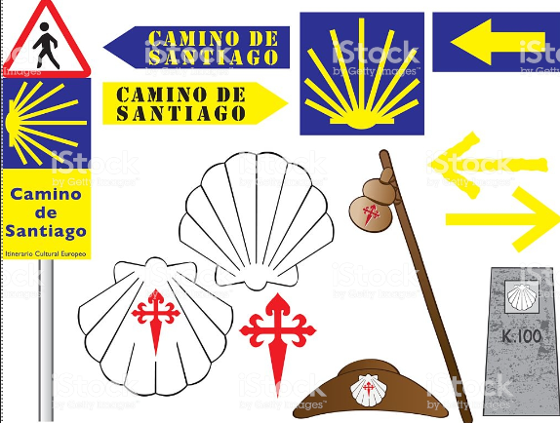
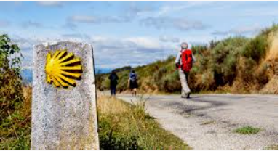
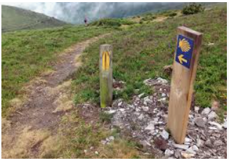

순례길의 상징들
노란 표지판
순례자들의 물품

Slide 20
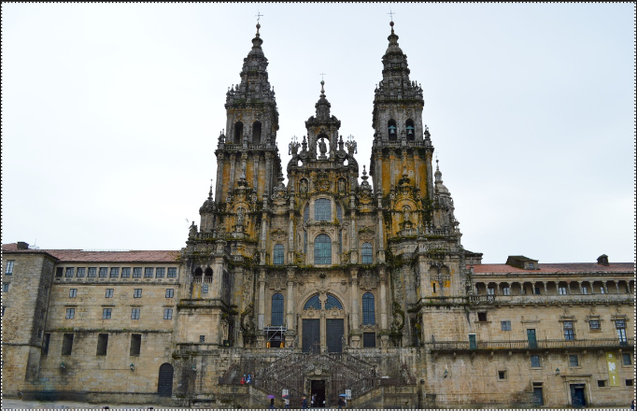
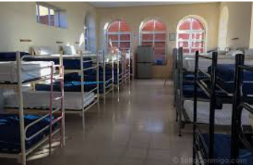
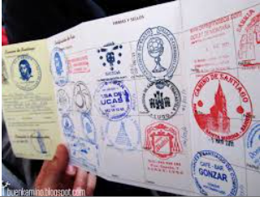
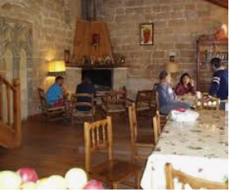
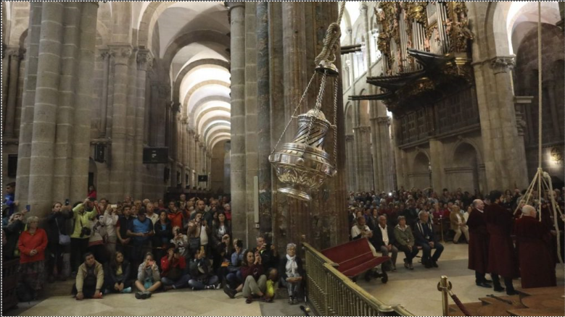
최종목적지: 산티아고 데 콤포스텔라 대성당
알베르게(순례자 숙소)
순례자들 미사

Slide 21
오늘날의 순례길
교황 요한 바오로 2세 방문
-1982년, 1989년 두 차례에 걸쳐 방문하며, 세계적인 주목을 끌게 됨
-1993년 산티아고의 길이 유네스코 인류문화 유산으로 지정됨.
-순례증은 주요 출발지에 있는 산티아고의 길 순례자 협회에서 발급하는 것을 받아도 되고, 순례자들을 위한 숙소에게서 발급 받을 수 있음
산티아고 데 콤포스텔라 대성당의 순례자 센터에서 ‘콤포스텔라’라는 명칭의 정식 순례 인증서를 발급받음
-순례 인증은 도보로 100 km이상 걷거나, 말이나 자전거를 이용하여 200 km이상 이동할 때 발급됨
야고보의 해
- 교황 알레한드로 3세는 산티아고 사도의 축일인 7월 25일이 주일(일요일)에 해당하는 해에 산티아고 성지를 순례하는 사람들은 조속을 면제받는 전대사(대 사면)을 받을 것이라는 칙령 공포함.
->이 해를 ‘야고보의 해’라고 부름
1993년, 1999년, 2004년, 2010년, 2021년에 해당됨

Slide 22
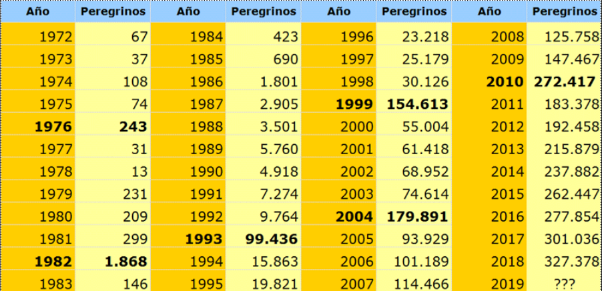
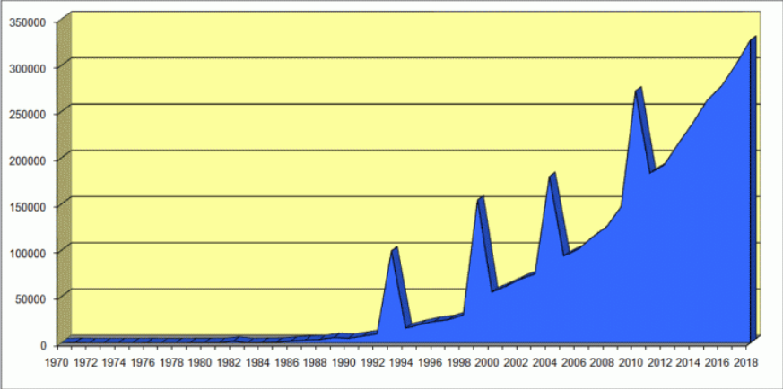
산티아고의 길 순례자들의 수치

Slide 23
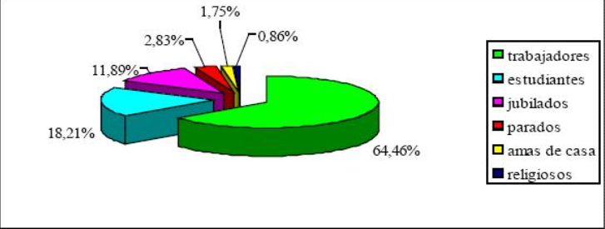
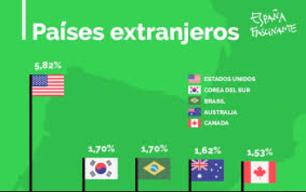
순례자들의 출신 배경과 국적
순례자들의 출신
순례자들의 출신국적(2017년 기준)

Slide 24
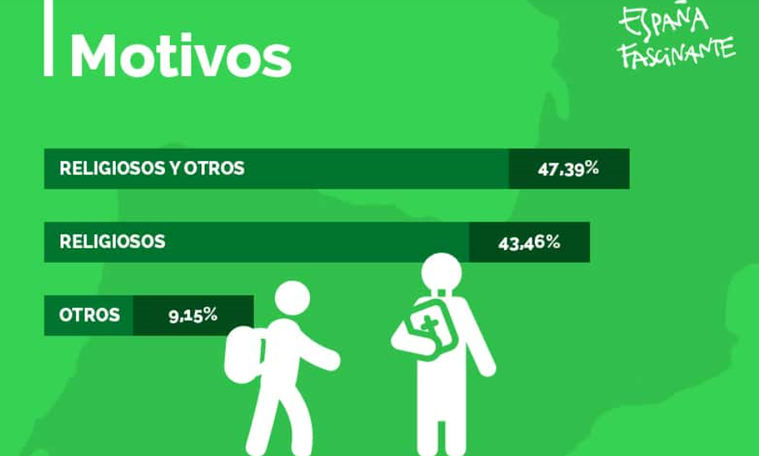
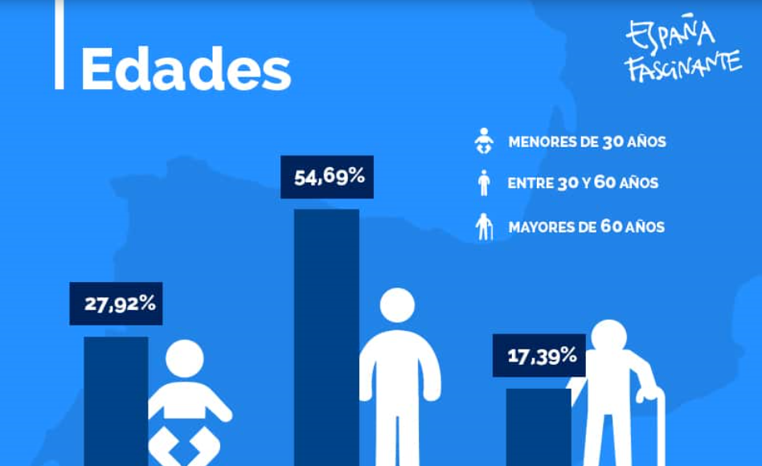
순례 동기 및 연령
순례동기(2017년 기준)
순례자 연령

Slide 25
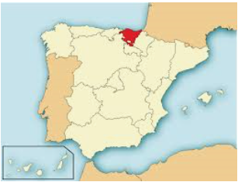
지역민족주의 2-바스크(País Vasco)
특징: 인종적, 언어적 독자성
2) 바스크
인종적 독자성이 과학적으로 증명된 경우
혈청이나 체격이 스페인 인이나 프랑스인과 구별됨
바스크어(Euskera)는 기원이 불확실한 언어. 유럽의 어떤 언어와도 유사성이 없음
cf. 카탈루냐어, 갈리시아어는 카스티야어, 불어, 이태리어 등과 같이 라틴어에서 유래

Slide 26
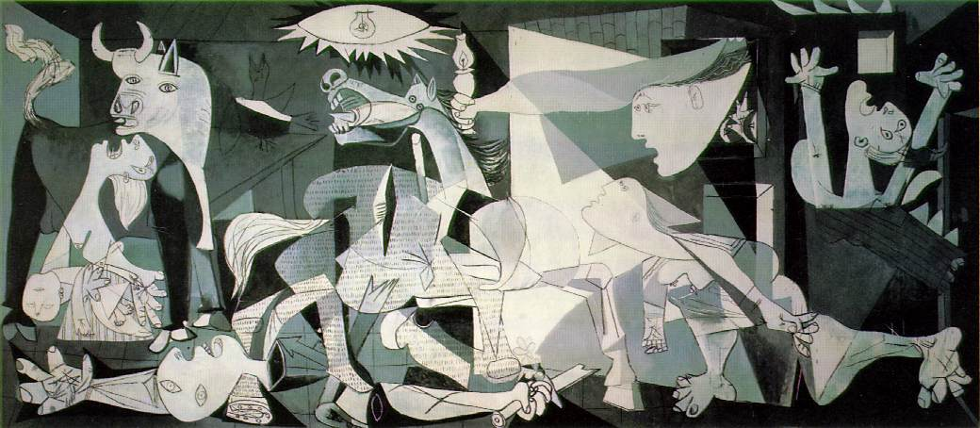
프랑코의 탄압
바스크는 14세기에 스페인에
통합되었지만 준 독립적 지위를
보장받음.
1930년대 프랑코(Franco)에
의해 강제로 스페인에 병합.
스페인내전(1936~39)당시
‘반프랑코전선(인민전선)’에 가입해
카탈루냐 지역과 함께 가장 강력하게 투쟁.
1937년 4월 26일 게르니카 폭격과 피카소의 고발

Slide 27
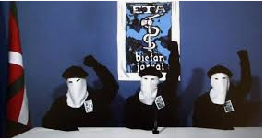

ETA(바스크 조국과 자유)
설립: 1959년
무장투쟁 종식: 2011년
완전 해체: 2018년
희생자:820명
(1968년-2010년 기준)
주요 사건
1973년 Carrero Blanco 암살
1987년 바르셀로나 Hipercor슈퍼마켓의 폭탄테러로 민간인 21명 사망
1997년 Miguel Angel Blanco의 납치와 살인으로 전국적인 공분 유발
->바스크 내 반 ETA 운동 촉진
스페인, 프랑스에 걸쳐 ETA 요원들 투옥됨

Slide 28
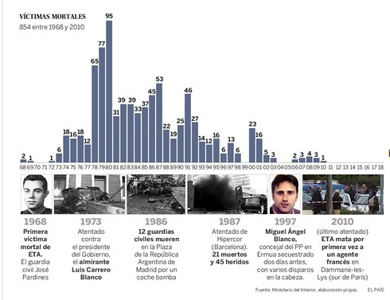
ETA 희생자들
출처:elpais.com
Notes:
내용을 입력하십시오

Slide 29
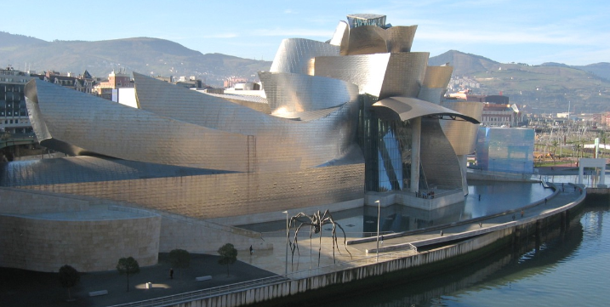
빌바오구겐하임 미술관 유치
Notes:
미술관 옆에는 네르비온 강이 흐르고 있음. 전면, 측면, 뒷면의 모습이 모두 다르고 뒤틀어져 있고 휘어져 있음.

Slide 30
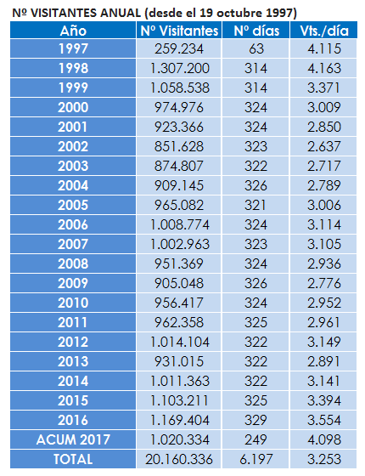
1997-2017년 기간 동안 방문객 수
출처: BBK Behatokia

Slide 31
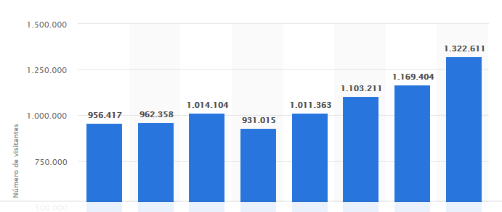
2010-2017년 방문객 수
출처: es.statista.com

Slide 32
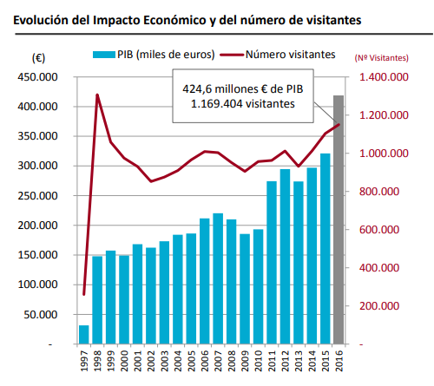
경제효과와 방문객들의 수

Slide 33
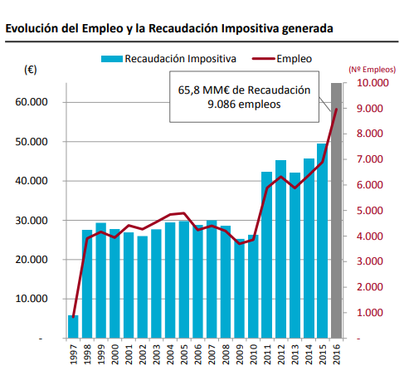
고용과 세수

Slide 34
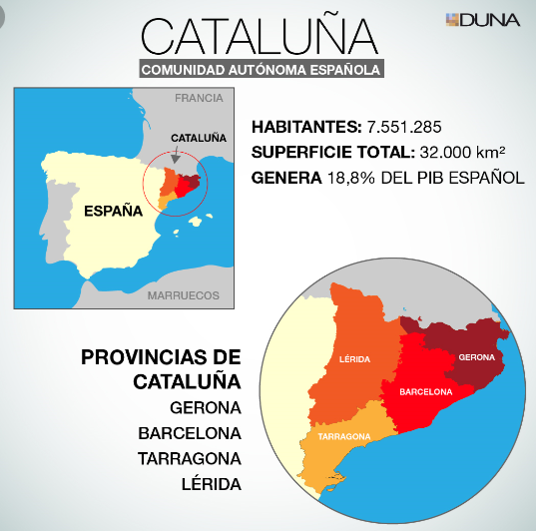

지역민족주의 3-카탈루냐
세녜라(주기)
스페인 동북부에 위치한 자치주
인구 7,488,717명
주도는 바르셀로나

Slide 35
분리독립운동의 신호탄
-2010년 헌법재판소 위헌 판결
2006년 6월 카탈루냐 자치주법 개정안이 발효됨.
2006년 7월 국민당(PP)에 의해 위헌법률 심판에 제소되었고, 2010년 스페인 헌법재판소는 최종 판결을 내림.
서문에 ‘국가’라고 명시한 것은 스페인 헌법 제 2조를 위배한 것으로 보고 위헌 판결함.
카탈루냐어가 공공행정에 우선적으로 사용되어야 한다는 것은 위헌. 교육과 학습의 도구로서 일상적으로 사용하는 언어로 인정함
스페인 국민 전체가 투표하고 승인한 민주주의 정신을 존중하기 위해 자치주법에 대한 추가적 삭제를 명령하였다고 밝힘.
스페인 헌법 제 2조
“헌법은 모든 스페인인의 공통된 조국이자 분열할 수 없는 스페인의 절대적인 국가적 통일에 근거하고 있으며, 각기 다른 민족성을 가진 영토와 지역에 자치권을 부여한다”
->카탈루냐인들은
스페인 헌법(1978년 헌법)의
정당성에 대해 의문 제기
->대중을 독립운동으로 끌어내는
기폭제(2010년 이전까지 20% 남
짓 독립 지지)

Slide 36
분리독립운동의 여론화
-카탈루냐 주민투표 실시
배경
-스코틀랜드에서 2014년 9월 독립의사를 묻는 주민투표 실시
독립을 묻는 카탈루냐 주민투표 실시
-> 2014년 11월 마스 주지사
주도로 카탈루냐 분리독립에
대한 비공식 주민투표 실시.
독립을 지지하는 정당연합이 68석 이상을 확보할 경우 개표일로부터 18개월 이내에 카탈루냐 헌법을 공표하고 카탈루냐 독립을 선언하기로 함
->이후 2015년 9월 27일
지방의회선거에서 분리독립지지
정당이 과반의석 획득.
2017년 10월 1일,
중앙정부의 반대에도 불구하고
당시 주지사인 푸지데몬은 독립
을 묻는 투표 강행.
-> 카탈루냐 유권자의 42%(5,343,358명)이 투표에 참여,
이중 90.09%가 분리독립 찬성.
-> 2017년 10월 27일 카탈루냐 주의회에서 카탈루냐 공화국 창건 및 독립 선포함.
-> 헌법 제 155조 발동, 2017년 12월 21일 주 의회 조기선거 실시 촉구
: 독립을 지지하는 정당들이 과반의석(70석)을 차지.

Slide 37
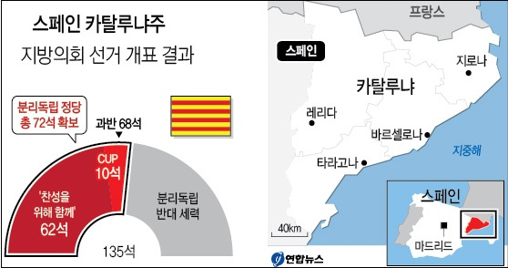
주민투표 이후
-2015년 9월 27일 카탈루냐 조기 선거

Slide 38
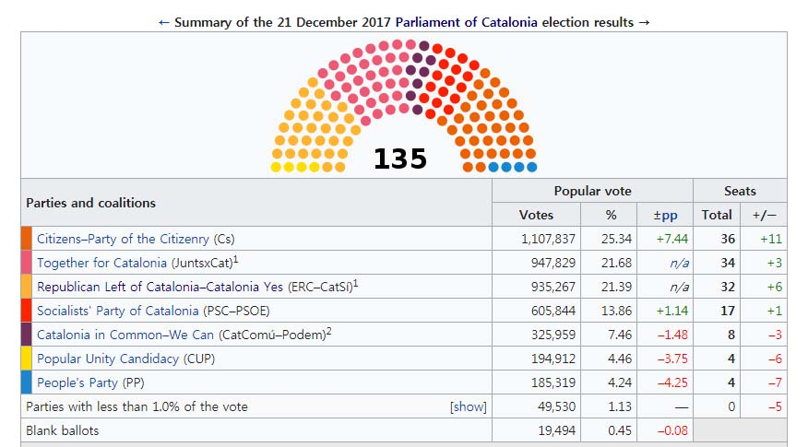
주민투표 이후
-2017년 12월 21일 카탈루냐 조기선거

Slide 39
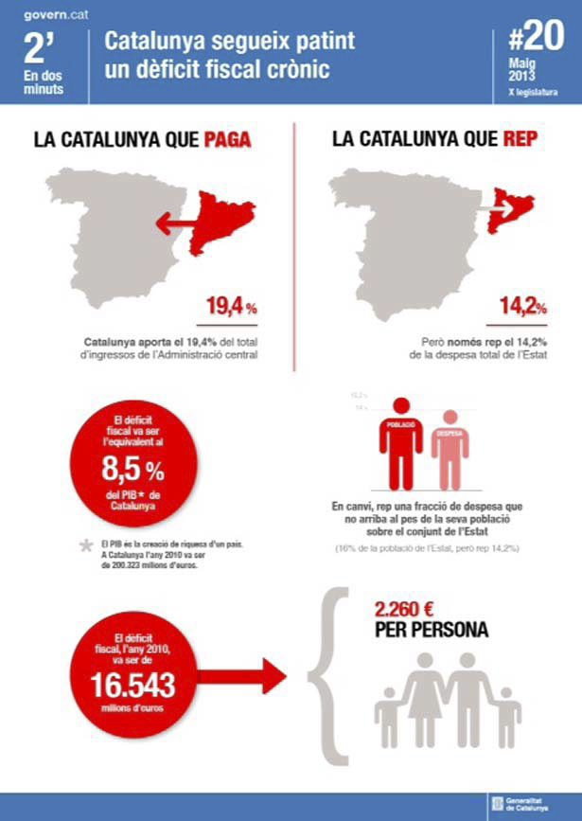
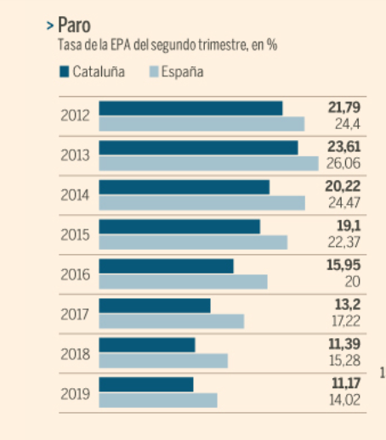
분리독립운동의 요인
중앙정부와의 관계에서 본
카탈루냐 재정적자(2013년 기준)
2012-2019년 2/4분기 실업률
(카탈루냐 vs 스페인)

Slide 40
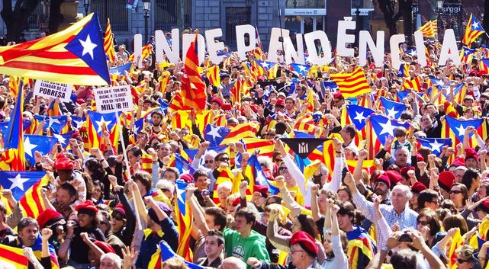
분리독립운동의 양상-시민운동의 확산
카탈루냐민족협의체(Assemblea Nacional Catalana)
-2010년 이후 독립운동을 주도하
는 대표적인 시민단체
-2011년 4월 30일 설립, 2015년 1월 등록된 인원은 4만 여명
-매주 독립을 위한 국민투표의
성사를 위해 거리캠페인을 실시,
독립 이후의 정치, 경제 전망을
홍보하는 공개강연 등 개최
-일부 회원은 2015년 9월 실시
되는 조기 총선에 카탈루냐 독립
을 지지하는 통합당, 카탈루냐
좌파 공화당과 함께 연정을 구성
하게 되는 시민 대표로 후보 명단
에 오름.
카탈루냐 독립주의자들의 시위

Slide 41

분리독립운동의 양상-시민운동의 확산
카탈루냐민족협의체(Assemblea Nacional Catalana) 회원들의 특징
-대부분의 참여자가 투표 이외의
정치적 활동을 해 본 적이 없음
-스스로를 자원봉사자라고 생각
하고, 일주일에 일정한 시간을 협의체
활동에 할애
-지역의 스포츠 협회는 스페인 주민등
록증 멀리 던지기 대회와 같은 행사를
마을 축제에서 개최하기도 함

Slide 42
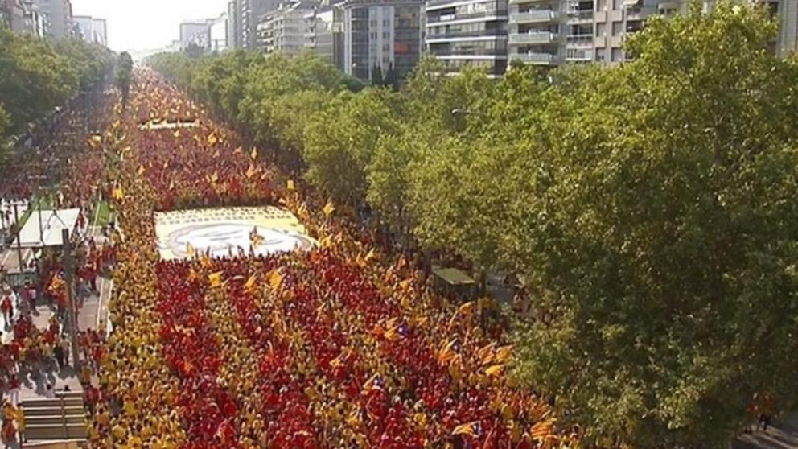
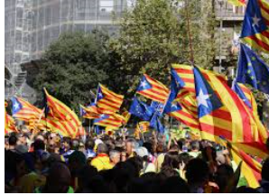

분리독립운동의 양상- 국경일 시위(Diada)
디아다(Diada)
-1714년 스페인왕위계승전쟁에서 카탈루냐는 스페인과 프랑스의 연합군에게 패배. 이 역사적 순간을 기리는 날
-2012년 9월 11일부터 매년
실시
-독립주의자들의 독립 요구 시위가 열리는 날
2014년 국경일 300주년 기념시위
에스텔라다 기(독립 상징)

Slide 43
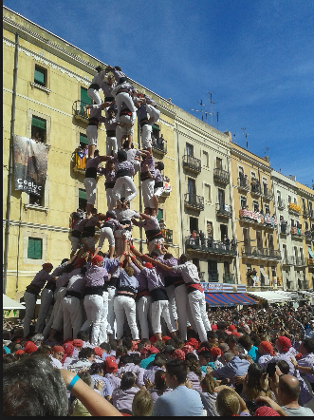
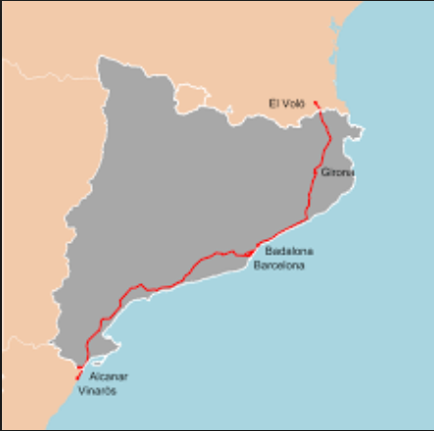
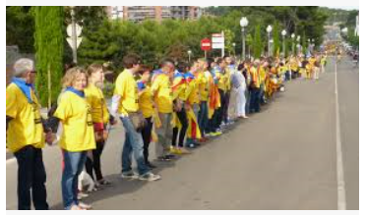
분리독립운동의 양상-사회문화운동
민족문화에 대한 강한 자부심
그와 관련된 각종 협회에 소속되어
단체활동에 활발히 참여하는 카탈루
냐 중산층의 특징
마을마다 수없이 존재하는 이웃 협
회, 트래킹협회, 합창단협회, 인간탑
쌓기 협회 등은 평상시에 동네주민
이 자발적으로 문화활동을 하는 곳,
서로간의 유대를 강화하고, 카탈루냐의
민족적 정체성을 지켜내는 구심점의
역할을 하는 곳.
프랑코의 독재시절, 카탈루냐 문화가 탄압대상일 때 직접적 저항 외에 문화 활동을 통해 고유문화를 보존
프랑스의 El Pertús 지역부터-발렌시아의 Vinaroz까지 약 400km 거리를 인간 띠로 참여.
2013년 9월 11일에 조직.
독립에의 열망을 표출

Slide 44
최근 카탈루냐와 시위 양상
대법원 최종 판결
2019년 10월 14일 선고.
2017년 10월 1일 분리독립을 위한
주민투표 후 2017년 10월 27일 독립선포에 대해 반역, 선동, 공금횡령, 헌법 불복종 혐의로 기소된 정치지도자 12인에 대한 최종 판결
:쥰게라스 전 카탈루냐 부지사에게 징역 13년형 선고.
그외 범죄 가담 정도에 따라 징역 9-13년 유죄판결 내림.
:불구속 기소된 시민운동가 3인에게는 헌법 불복종 혐의로 벌금형 선고
:선동과 공금횡령 혐의를 적용하여 벨기에 체류 중인 푸지데몬 전 카탈루냐 주지사에 대한 유럽체포영장 발부, 스페인으로의 송환 요청
카탈루냐 지역의 대규모 시위
-킴 토라 카탈루냐 주지사 등 분리
독립 지지세력은 판결이 카탈루냐의 자치권과 정치적 자유를 말살하는 것이라고 비판, 비폭력 불복종 운동을 지속한다는 입장 표명
-10월 14일부터 카탈루냐 곳곳에서 분리독립지지자들의 도로 점거, 가두 시위 발생, 바르셀로나 공항에서 시위대와 경찰간 충돌 발생

